Slide 1
Weg - Geschwindigkeit - Beschleunigung Differentialrechnung

Slide 2
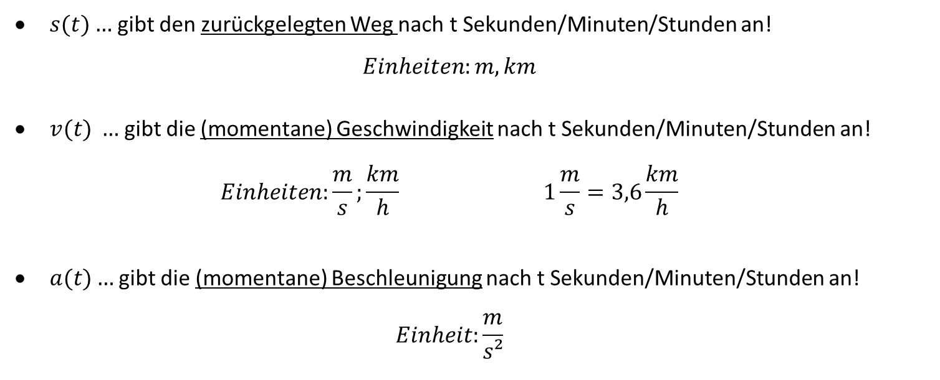
Weg s(t)
Geschwindigkeit v(t)
Beschleunigung a(t)
Bewegungsaufgaben
$s(t)…$ gibt den zurückgelegten Weg nach t Sekunden/Minuten/Stunden an!
$$Einheiten:m, km$$
$v(t) …$ gibt die (momentane) Geschwindigkeit nach t Sekunden/Minuten/Stunden an!
$$Einheiten:\frac{m}{s};\frac{km}{h} 1\frac{m}{s}=3,6\frac{km}{h}$$
$a(t)…$gibt die (momentane) Beschleunigung nach t Sekunden/Minuten/Stunden an!
$$Einheit:\frac{m}{s²}$$

Slide 3
Fall 1: Weg $s(t)$
$s\left(t\right)…$ gibt den zurückgelegten Weg nach t Sekunden/Minuten/Stunden an!
$$Beispiel:s\left(5\right)=100m \left(t in Sekunden\right):$$
Nach 5 Sekunden wurden 100 Meter zurückgelegt.

Slide 4
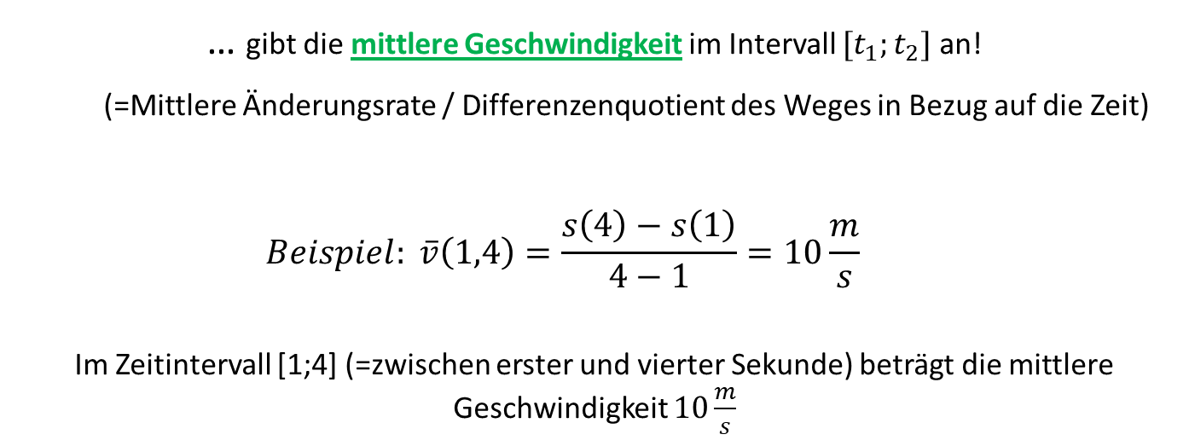
Fall 2: Differenzenquotient: $s(t)$
$$\overline{v}\left(t_{1},t_{2}\right)=\frac{s\left(t_{2}\right)−s\left(t_{1}\right)}{t_{2}−t_{1}}$$
… gibt die mittlere Geschwindigkeit im Intervall $[t_{1};t_{2}]$ an!
(=Mittlere Änderungsrate / Differenzenquotient des Weges in Bezug auf die Zeit)
$$Beispiel: \overline{v}\left(1,4\right)=\frac{s\left(4\right)−s\left(1\right)}{4−1}=10\frac{m}{s}$$
Im Zeitintervall [1;4] (=zwischen erster und vierter Sekunde) beträgt die mittlere Geschwindigkeit $10\frac{m}{s}$

Slide 5
Fall 3: Differentialquotient von $s(t)$
$s^{′}\left(t\right)=v(t)$
… gibt die momentane Geschwindigkeit zum Zeitpunkt t an! (=1. Ableitung der Wegfunktion)
$$v\left(5\right)=12\frac{m}{s} : Nach 5 Sekunden beträgt die momentane Geschwindigkeit 12\frac{m}{s}.$$

Slide 6
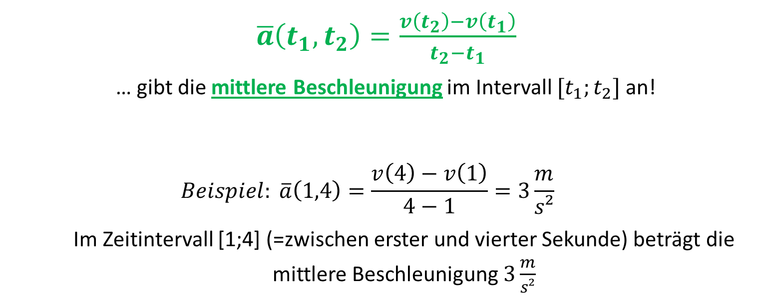
Fall 4: Differenzenquotient von $v(t)$
$\overline{a}\left(t_{1},t_{2}\right)=\frac{v\left(t_{2}\right)−v\left(t_{1}\right)}{t_{2}−t_{1}}$
… gibt die mittlere Beschleunigung im Intervall $[t_{1};t_{2}]$ an!
$$Beispiel: \overline{a}\left(1,4\right)=\frac{v\left(4\right)−v\left(1\right)}{4−1}=3\frac{m}{s²}$$
Im Zeitintervall [1;4] (=zwischen erster und vierter Sekunde) beträgt die mittlere Beschleunigung $3\frac{m}{s²}$

Slide 7
Fall 5: Differentialquotient von $v(t)$
$s^{′′}\left(t\right)=v^{′}\left(t\right)=a(t)$
… gibt die momentane Beschleunigung zum Zeitpunkt t an!
$$a\left(5\right)=3\frac{m}{s²} : Nach 5 Sekunden beträgt die momentane Beschleunigung 3\frac{m}{s²}.$$

Slide 9
Bsp. 1) Der zurückgelegte Weg eines startenden Fahrzeuges kann mithilfe der quadratischen Funktion s mit $s\left(t\right)=0,8∙t²$ beschrieben werden.
$t..$ Zeit in Sekunden (s) ($t≥0$) $s\left(t\right)..$ Weg in Metern (m)
Bestimme die Funktionsgleichungen von $v(t)$ und $a\left(t\right).$
Berechne den Weg, den das Fahrzeug nach 5s zurückgelegt hat?
Berechne die mittlere Geschwindigkeit zwischen der 4. und 12. Sekunde in km/h.

Slide 10
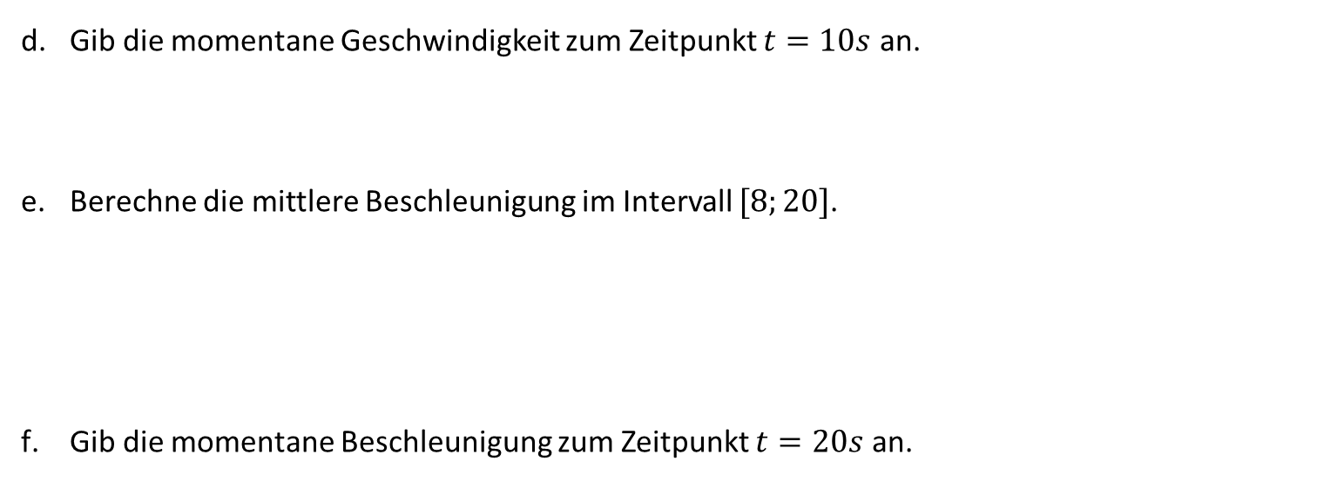
Bsp. 1) Der zurückgelegte Weg eines startenden Fahrzeuges kann mithilfe der quadratischen Funktion s mit $s\left(t\right)=0,8∙t²$ beschrieben werden.
$t..$ Zeit in Sekunden (s) ($t≥0$) $s\left(t\right)..$ Weg in Metern (m)
Gib die momentane Geschwindigkeit zum Zeitpunkt $t=10s$ an.
Berechne die mittlere Beschleunigung im Intervall $[8;20]$.
Gib die momentane Beschleunigung zum Zeitpunkt $t=20s$ an.

